Slide 1
DIAGNOSIS PENYAKIT BERDASARKAN GEJALA MENGGUNAKAN FREQUENT PATTERN TREE GROWTH
KEVIN ALIF FACHREZA - 5114100128

Slide 2
1.
LATAR BELAKANG

Slide 3
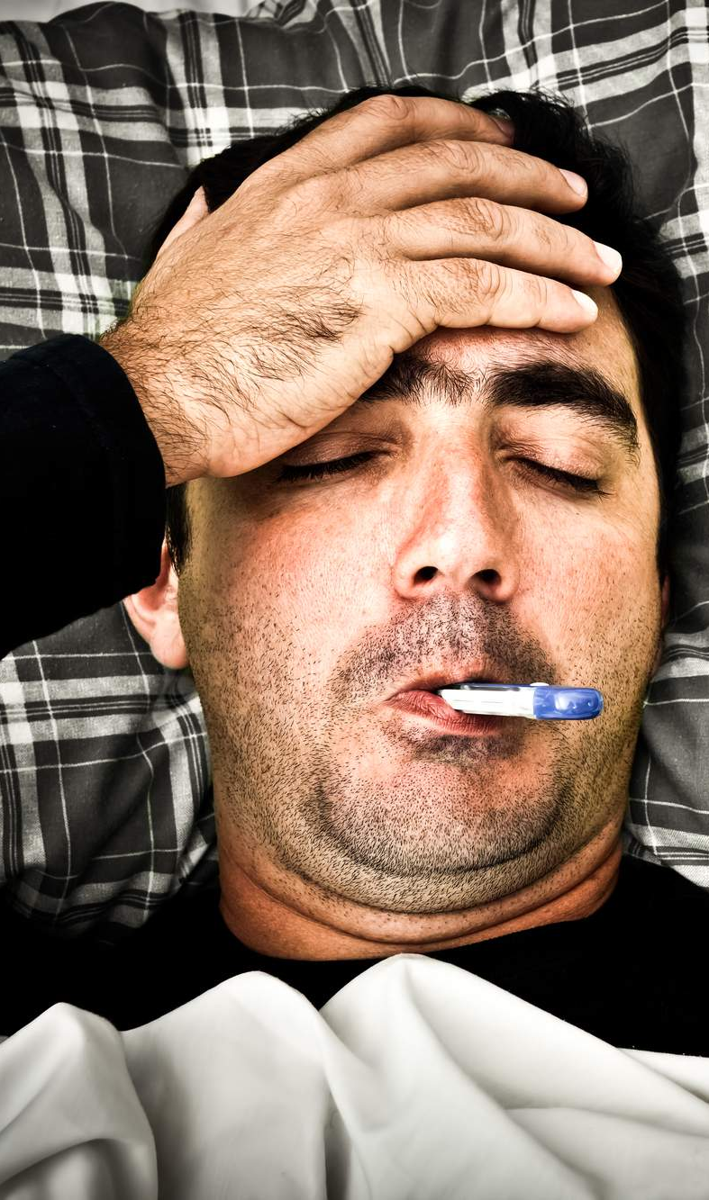
PERMASALAHAN
1 dari 5 orang memilih melakukan diagnosis sendiri dengan bantuan search engine.
UK Digital Health Report – telegraph.co.uk – 24 July 2015

Slide 4
PERMASALAHAN
Meremehkan gejala yang dialami dan memberikan pengobatan seadanya.

Slide 5
SOLUSI
Aplikasi yang dapat memberikan diagnosis yang tepat kepada pasien berdasarkan gejala yang dialami

Slide 6
PERBEDAAN DENGAN APLIKASI SEJENIS AGAR HASIL DIAGNOSIS LEBIH AKURAT
Ada tanya jawab gejala pasien yang dilakukan oleh mesin
Pertanyaan gejala saling terkait
Memberikan 5 diagnosis penyakit dengan resiko tertinggi

Slide 7
TUJUAN TUGAS AKHIR
Tujuan pembuatan tugas akhir ini adalah membangun aplikasi yang dapat memberikan pertanyaan gejala gejala yang berkaitan sehingga memberikan diagnosis yang lebih akurat menggunakan Frequent Pattern Tree Growth.

Slide 8
RUMUSAN MASALAH
Bagaimana memperoleh data gejala dan diagnosis yang sesuai untuk digunakan pada algoritma Frequent Pattern Tree Growth?
Bagaimana menentukan diagnosis yang cocok untuk gejala gejala yang telah diinput pasien berdasarkan hasil Frequent Pattern Tree Growth?
Bagaimana cara menghasilkan pertanyaan gejala yang sesuai dengan jawaban pertanyaan gejala sebelumnya menggunakan Frequent Pattern Tree Growth?

Slide 9
BATASAN MASALAH
Jumlah diagnosis sebanyak 66 diagnosis
Implementasi dilakukan pada lingkungan kerja berbasis web
Diagnosis yang diberikan tidak bersifat final

Slide 10
MANFAAT APLIKASI
Masyarakat
Membantu masyarakat memberikan kemungkinan penyakit yang dialami pasien.
Dokter
Memperkecil cakupan diagnosis yang diberikan kepada pasien. Dan mempercepat proses anamnesis.
Mahasiswa Medis
Sebagai sarana pembelajaran proses dan pemberian diagnosis kepada pasien.

Slide 11
2.
PERANCANGAN

Slide 12
DATA
Data Biner
76%
Buku & Web
Sumber Data
Jenis Data
Data Training

Slide 13
858
66
375
Data Kasus
Diagnosis
Gejala

Slide 14
PERANCANGAN APLIKASI SECARA UMUM
Model FP Tree
Data Crawling
Processed Data
Model Classifier (NB & SVM)

Slide 15
PERANCANGAN APLIKASI SECARA UMUM
Model FP Tree
Database berisi rules
API untuk Tanya Jawab
Model Classifier (NB & SVM)
Pencarian Classifier Terbaik
API Classifier

Slide 16
PERANCANGAN APLIKASI SECARA UMUM
API untuk Tanya Jawab
Aplikasi
API Classifier

Slide 17
PERANCANGAN PEMBUATAN MODEL FP TREE
Dataset
Filter min Support
Pembuatan Tree
Rules
Hasil Frequent Pattern
Pencarian Conditional Pattern

Slide 18
PERANCANGAN PEMBUATAN MODEL CLASSIFIER NAÏVE BAYES
Python
Library Scikit Learn
Bernoulli NB

Slide 19
PERANCANGAN PEMBUATAN MODEL CLASSIFIER SVM
Python
Library Scikit Learn
Kernel Linear One vs All

Slide 20
PERANCANGAN APLIKASI
Aplikasi akan di uji coba pada lingkungan berbasis web
Apakah anda mengalami “gejala”?
Ya
Tidak

Slide 21
PERANCANGAN APLIKASI
Aplikasi akan di uji coba pada lingkungan berbasis web
Anda mengalami
Influenza 63%
Rhinitis 22%
HIV/AIDS 2%
Faringitis 1%
Laringitis 1%

Slide 22
PERANCANGAN APLIKASI
Input Data Pasien
Input Gejala
REST API
Output Pertanyaan Selanjutnya
Mengirimkan JSON ke Classifier dan Menghasilkan Diagnosis
Apakah belum 20 pertanyaan dan masih ada pertanyaan?
Tidak
Ya

Slide 23
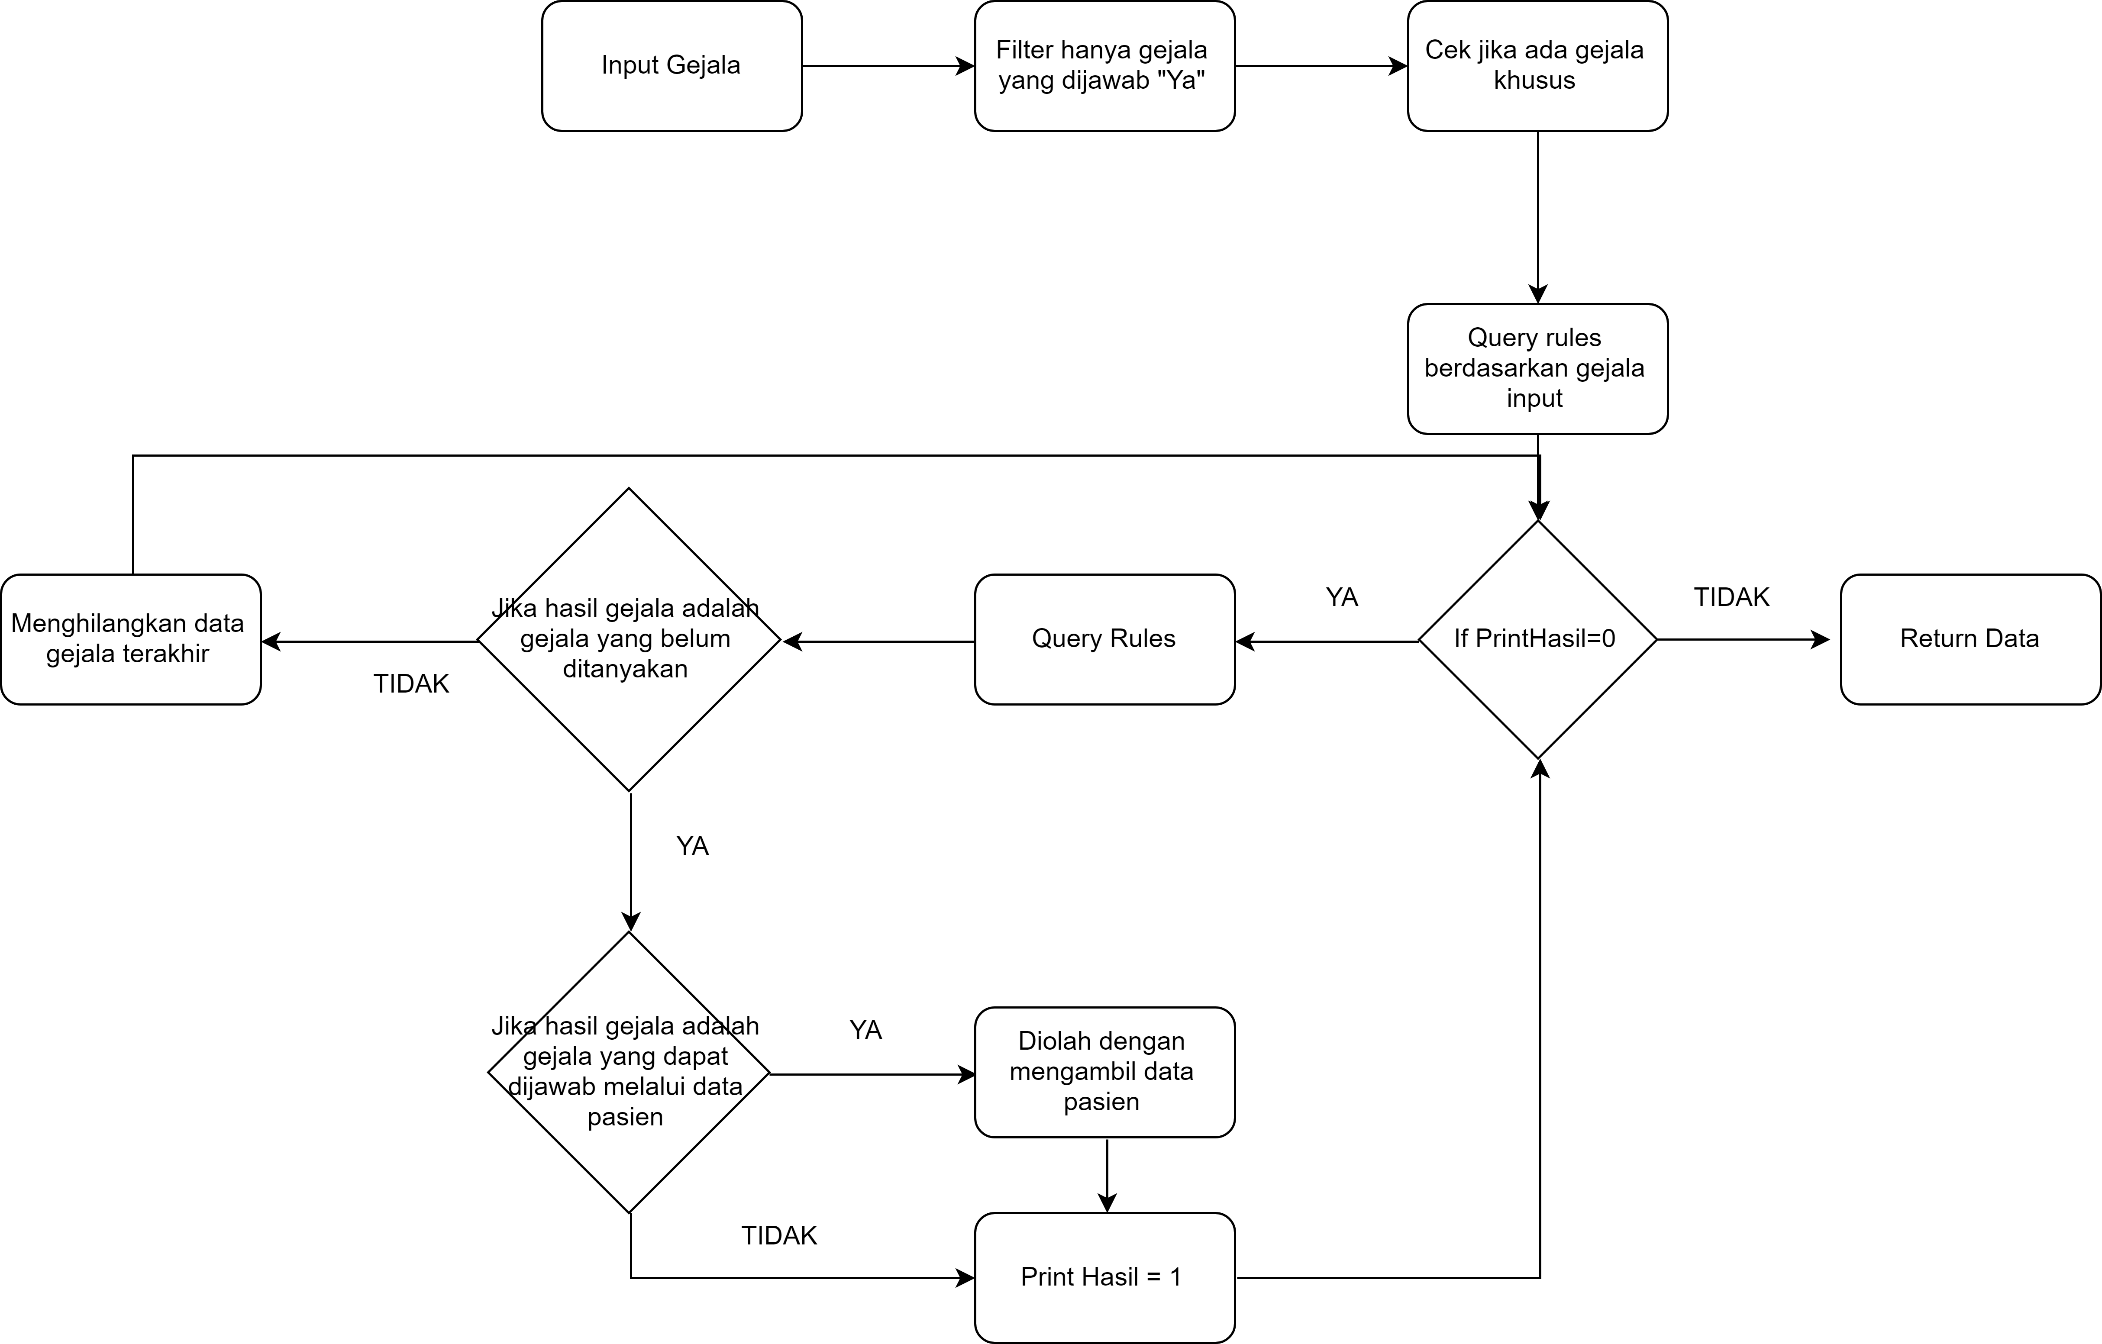
PERANCANGAN TANYA JAWAB

Slide 24

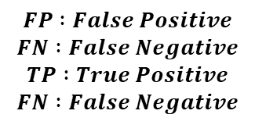
METODE EVALUASI
Akurasi
Penilaian terhadap prediksi diagnosis yang menempati peringkat pertama terhadap hasil diagnosis sebenarnya.
$$Acc= \frac{TP+TN}{TP+FP+TN+FN}$$
$$FP :False Positive$$
$$FN :False Negative$$
$$TP :True Positive$$
$$FN :False Negative$$

Slide 25

METODE EVALUASI
Retrieval
Penilaian terhadap munculnya diagnosis sebenarnya pada salah satu dari 5 hasil prediksi diagnosis
Penilaian terhadap peringkat diagnosis sebenarnya pada salah satu dari 5 hasil prediksi diagnosis
$$Skor=\left(5 −\left\{peringkat−1\right\}\right)∗20$$

Slide 26
METODE EVALUASI
Pengguna
Dokter → Mencoba sebanyak 10 kali percobaan. Tanpa ditentukan data pasien dan juga gejala. Menghasilkan pendapat dokter mengenai kesesuaian gejala dan diagnosis
Awam → Mencoba sekali dengan batas pertanyaan sebanyak 30 pertanyaan gejala. Penguji coba akan mencoba hingga dia merasa bosan, dan akan dicatat ketika pertanyaan gejala keberapa penguji merasa bosan.

Slide 27
3. UJI COBA

Slide 28
SKENARIO UJICOBA
Uji Coba Sistem
Penentuan Classifier
Penetuan minimum support Gejala
Uji Coba Pengguna
Penentuan batas pertanyaan
Kesesuain Gejala dan Diagnosis oleh Dokter

Slide 29
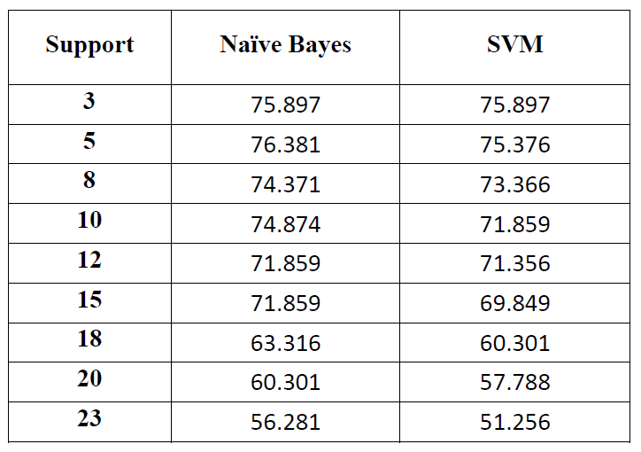
UJI COBA SISTEM - AKURASI
Uji Akurasi Classifier
Pengujian diuji pada Naïve Bayes & SVM
Diujikan pada gejala dengan minimum support 3, 5, 8, 10, 12, 15, 18, 20 & 23.
Pengujian dengan min support berbeda agar dapat menentukan min support terbaik yang digunakan pada aplikasi
Min support

Slide 30
UJI COBA SISTEM - AKURASI
Naïve Bayes dengan min support = 5 memberikan akurasi tertinggi.
SVM dengan min support = 3 memberikan akurasi tertinggi.
Pada min support 3 – 12 perbedaan akurasi tidak terlalu signifikan.
Min support

Slide 31
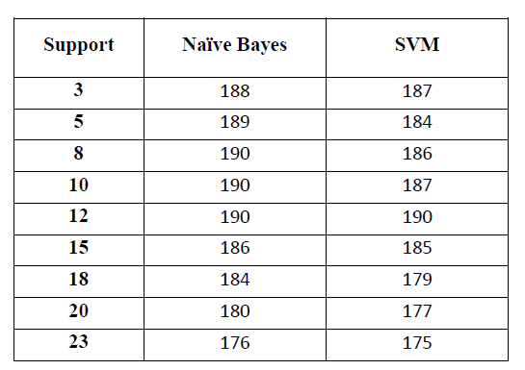
UJI COBA SISTEM - RETRIEVAL
Perhitungan berdasarkan kemunculan diagnosis sebenarnya pada salah satu diantara 5 diagnosis prediksi.
Naïve Bayes memiliki nilai tertinggi pada minimum support 8,10, dan 12.
SVM memiiki nilai tertinggi pada minimum support 12
Tidak terjadi perbedaan signifikan pada minimum support 3 - 12
Min support

Slide 32
UJI COBA SISTEM - RETRIEVAL
Minimum support | Naïve Bayes | SVM
3 | 94,47% | 93,96%
5 | 94,97% | 92,46%
8 | 95,47% | 93,46%
10 | 95,47% | 93.96%
12 | 95,47% | 95,47%
15 | 93,46% | 92,96%
18 | 92,46% | 89,94%
20 | 90,45% | 88,94%
23 | 88,44% | 87,93%
Perhitungan berdasarkan kemunculan diagnosis sebenarnya pada salah satu diantara 5 diagnosis prediksi.
Naïve Bayes memiliki nilai tertinggi pada minimum support 8,10, dan 12.
SVM memiiki nilai tertinggi pada minimum support 12
Tidak terjadi perbedaan signifikan pada minimum support 3 - 12

Slide 33
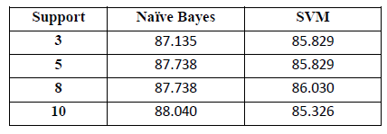
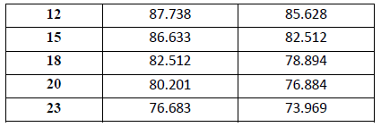
UJI COBA SISTEM - PERINGKAT
Perhitungan berdasarkan peringkat diagnosis sebenarnya diantara 5 diagnosis prediksi.
Naïve Bayes memiliki nilai tertinggi pada minimum support 10
SVM memiiki nilai tertinggi pada minimum support 8
Tidak terjadi perbedaan signifikan pada minimum support 3 - 12
Min support

Slide 34
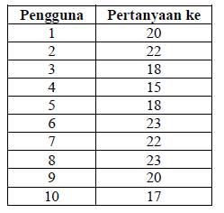
UJI COBA PENGGUNA - AWAM
Diujikan pada 10 orang
Dengan usia 20 – 25 tahun
Batasan 30 pertanyaan
Bertujuan mendapatkan batasan jumlah gejala yang ditanyakan
Pengguna berhenti dengan rataan pertanyaan ke 19.8
Tidak ada pengguna yang menyelesaikan 30 pertanyaan

Slide 35
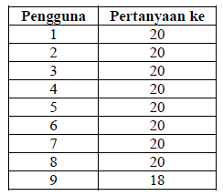
UJI COBA PENGGUNA - AWAM
Diujikan pada 10 orang
Dengan usia 20 – 25 tahun
Batasan 20 pertanyaan
Bertujuan mendapatkan batasan jumlah gejala yang ditanyakan
8 dari 10 pengguna menyelesaikan 20 pertanyaan

Slide 36
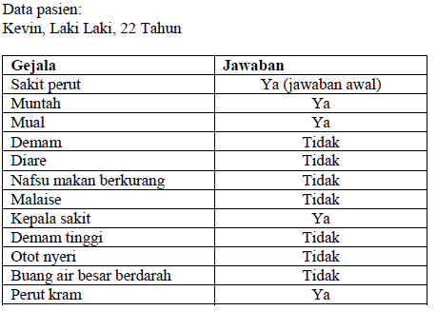
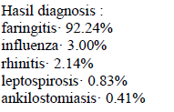
UJI COBA PENGGUNA - DOKTER
Diuji oleh satu dokter spesialis
Melakukan 10x percobaan
Memberikan penilaian dengan kalimat
Pertanyaan sebanyak 20 pertanyaan

Slide 37
4. HASIL & ANALISIS

Slide 38
ANALISIS – UJI COBA SISTEM
Naïve Bayes memiliki performa lebih baik daripada SVM
Naïve Bayes pada support = 5 memberikan performa terbaik
Peningkatan support secara umum menyebabkan performa menurun
Berdasarkan uji Retrieval ada diagnosis yang tidak muncul saat diujikan. Dikarenakan banyaknya penyakit yang memiliki gejala sama terutama pada mata, kardio dan penceraan.

Slide 39
ANALISIS – UJI COBA AWAM
Terlalu banyak pertanyaan menyebabkan pengguna jenuh.
Pengguna mengeluhkan adanya ketidaksesuaian pertanyaan gejala dengan pertanyaan sebelumnya

Slide 40
ANALISIS – KETIDAKSESUAIAN PERTANYAAN OLEH AWAM
Aplikasi memberikan gejala yang meluas sebelum memberikan gejala yang spesifik.
Banyak data pada sumber data yang memberikan daftar gejala berbeda dengan yang pernah dialami pengguna.
Pengguna merasa pertanyaan diulang, karena ada banyak gejala mirip tapi tak sama

Slide 41
ANALISIS – UJI COBA DOKTER
Pada uji dokter, dari penilaian dokter sudah memberikan respon positif baik dari segi hasil diagnosis maupun relevansi antar pertanyaan. Walau ada beberapa diagnosis yang salah, umumnya diagnosis yang salah tersebut menempati peringkat 4 dan 5. Sehingga tidak terlalu mengganggu hasil diagnosis

Slide 42
5. KESIMPULAN

Slide 43
KESIMPULAN
FP Tree memiliki hasil yang cukup baik dalam memetakan atribut atribut yang berkaitan.
Filter support pada FP Tree memberikan hasil yang cukup signifikan pada pengalaman pengguna dan juga hasil diagnosis yang diberikan.
Berdasarkan hasil pengujian Naïve Bayes dan SVM memberikan hasil yang hampir sama. Tetapi Naïve Bayes memberikan hasil yang lebih baik daripada SVM pada saat support bernilai 5 dengan akurasi 76,381%, skor IR 87,738% dan IR Show 189. Hal ini membuktikan support berpengaruh pada performa classifier.

Slide 44
SARAN
Memperbanyak variasi data kasus dan diagnosis, agar gejala yang ditanyakan lebih bervariatif dan hasil diagnosis yang lebih tepat. Data kasus juga didasarkan pada data lapangan yang mungkin di masa depan bisa didapatkan melalui lembaga pemerintah atau rumah sakit.
Mengubah classifier menjadi Deep Learning agar memberikan hasil dan performa yang lebih baik.

Slide 45

THANKS!
Pertanyaan?

Slide 46
SVM
Bagus untuk data kecil
Robust dan cepat
Kernel RBF hasilnya tidak sebaik Linear
Notes:
Medical Diagnosis System Using Machine Learning - Menganjurkan SVM

Slide 47
NB
Bagus untuk data kecil
Menggunakan Bernoulli karena atribut memiliki nilai 1 dan 0 (binary)
Mudah di implementasikan
Notes:
Predictive Data Mining for Medical Diagnosis: An Overview of Heart Disease Prediction – memberikan hasil NB yang bagus

Slide 48
Kenapa Tidak KNN
Tidak tau attribute mana yang penting
Harus mengatur K
Notes:
Performance Comparison between Naïve Bayes, Decision Tree and k-Nearest Neighbor in Searching Alternative Design in an Energy Simulation Tool – NB Terbaik

Slide 49
Kenapa Tidak Decision Tree / FP Tree
Tidak dapat memberikan top 5 penyakit
Notes:
Performance Comparison between Naïve Bayes, Decision Tree and k-Nearest Neighbor in Searching Alternative Design in an Energy Simulation Tool – NB Terbaik

Slide 50
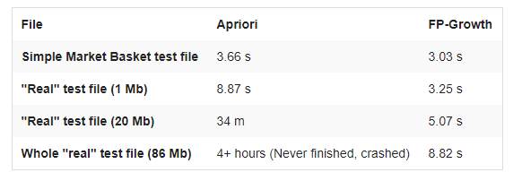
FP Tree
Hasil sama dengan apriori
Jauh lebih cepat dibanding apriori
Sehingga lebih baik untuk scaling
Notes:
Paper : Mining Frequent Patterns without Candidate Generation - Jiawei Han, Jian Pei, and Yiwen Yin

Slide 51
FP TREE (DATA FILTER) DATA AWAL
Item | Support
M | 3
O | 4
N | 2
K | 5
E | 4
Y | 3
D | 1
A | 1
U | 1
C | 2
I | 1
Dataset
M,O,N,K,E,Y
D,O,N,K,E,Y
M,A,K,E
M,U,C,K,Y
C,O,O,K,I,E
MIN SUPPORT = 3

Slide 52
FP TREE (DATA FILTER)
FILTER SUPPORT
Dataset
M,O,N,K,E,Y
D,O,N,K,E,Y
M,A,K,E
M,U,C,K,Y
C,O,O,K,I,E
MIN SUPPORT = 3
Item | Support
M | 3
O | 4
K | 5
E | 4
Y | 3

Slide 53
FP TREE (DATA FILTER) FILTER SUPPORT
M,O,K,E,Y
O,K,E,Y
M,K,E
M,K,Y
O,O,K,E
Item | Support
M | 3
O | 4
K | 5
E | 4
Y | 3

Slide 54
FP TREE (DATA FILTER) ORDER FREQUENT ITEM
M,O,K,E,Y
O,K,E,Y
M,K,E
M,K,Y
O,O,K,E
Item | Support
K | 5
E | 4
O | 4
M | 3
Y | 3

Slide 55
FP TREE (DATA FILTER) ORDER FREQUENT ITEM
K,E,O,M,Y
K,E,O,Y
K,E,M
K,M,Y
K,E,O
Item | Support
K | 5
E | 4
O | 4
M | 3
Y | 3

Slide 56
FP TREE (BUILD TREE)
root
K:1
K,E,O,M,Y
K,E,O,Y
K,E,M
K,M,Y
K,E,O,O
Item | Support
K | 5
E | 4
O | 4
M | 3
Y | 3
E:1
O:1
M:1
Y:1

Slide 57
FP TREE (BUILD TREE)
root
K:2
K,E,O,M,Y
K,E,O,Y
K,E,M
K,M,Y
K,E,O,O
Item | Support
K | 5
E | 4
O | 4
M | 3
Y | 3
E:2
O:2
M:1
Y:1
Y:1

Slide 58
FP TREE (BUILD TREE)
root
K:3
K,E,O,M,Y
K,E,O,Y
K,E,M
K,M,Y
K,E,O,O
Item | Support
K | 5
E | 4
O | 4
M | 3
Y | 3
E:3
O:2
M:1
M:1
Y:1
Y:1

Slide 59
FP TREE (BUILD TREE)
root
K:4
K,E,O,M,Y
K,E,O,Y
K,E,M
K,M,Y
K,E,O,O
Item | Support
K | 5
E | 4
O | 4
M | 3
Y | 3
E:3
M:1
O:2
M:1
Y:1
M:1
Y:1
Y:1

Slide 60
FP TREE (BUILD TREE)
root
K:5
K,E,O,M,Y
K,E,O,Y
K,E,M
K,M,Y
K,E,O,O
Item | Support
K | 5
E | 4
O | 4
M | 3
Y | 3
E:4
M:1
O:4
M:1
Y:1
M:1
Y:1
Y:1

Slide 61
FP TREE (CONDITIONAL PATTERN)
root
K:5
Untuk Item = Y
E:4
M:1
K,E,O,M,Y
K,E,O,Y
K,E,M
K,M,Y
K,E,O,O
O:4
M:1
Y:1
M:1
Y:1
Y:1

Slide 62
FP TREE (CONDITIONAL PATTERN)
root
K:5
Untuk Item = Y
E:4
M:1
K,E,O,M,Y
K,M,Y
K,E,O,Y
Item | Support
K | 3
E | 2
O | 2
M | 2
Y | 3
O:4
M:1
Y:1
M:1
Y:1
minSupport = 3
Y:1

Slide 63
FP TREE (CONDITIONAL PATTERN)
root
K:5
Untuk Item = Y
E:4
M:1
K,E,O,M,Y
K,M,Y
K,E,O,Y
Item | Support
K | 3
Y | 3
O:4
M:1
Y:1
M:1
Y:1
Item Set
Y >> 3
Y, K >> 3
Y:1

Slide 64
FP TREE (CONDITIONAL PATTERN)
root
K:5
Untuk Item = M
E:4
M:1
K,E,O,M
K,E,O
K,E,M
K,M
K,E,O,O
O:4
M:1
M:1

Slide 65
FP TREE (CONDITIONAL PATTERN)
root
K:5
Untuk Item = M
E:4
M:1
K,E,O,M
K,E,M
K,M
Item | Support
K | 3
E | 2
O | 1
M | 3
O:4
M:1
M:1
minSupport = 3

Slide 66
FP TREE (CONDITIONAL PATTERN)
root
K:5
Untuk Item = M
E:4
M:1
K,E,O,M
K,E,M
K,M
Item | Support
K | 3
M | 3
O:4
M:1
M:1
Item Set
M >> 3
M,K >> 3
minSupport = 3

Slide 67
FP TREE (CONDITIONAL PATTERN)
root
K:5
Untuk Item = O
E:4
K,E,O
K,E,O
K,E
K
K,E,O,O
O:4

Slide 68
FP TREE (CONDITIONAL PATTERN)
root
K:5
Untuk Item = O
E:4
K,E,O
K,E,O
K,E,O
K,E,O
Item | Support
K | 4
E | 4
O | 4
O:4

Slide 69
FP TREE (CONDITIONAL PATTERN)
root
K:5
Untuk Item = O
E:4
K,E,O
K,E,O
K,E,O
K,E,O
Item | Support
K | 4
E | 4
O | 4
O:4
Item Set
O >> 4
O,E >> 4
O,K >> 4
O,E,K >> 4

Slide 70
FP TREE (FREQUENT PATTERN)
Y | Y | 3
Y | Y,K | 3
M | M | 3
M | M,K | 4
O | O | 4
O | O,E | 4
O | O,K | 4
O | O,E,K | 4
E | E | 4
E | E,K | 4
K | K | 5

Slide 71
FP TREE (FREQUENT PATTERN)
Y | Y | 3
Y | Y,K | 3
M | M | 3
M | M,K | 4
O | O | 4
O | O,E | 4
O | O,K | 4
O | O,E,K | 4
E | E | 4
E | E,K | 4
K | K | 5

Slide 72
FP TREE (FREQUENT PATTERN)
O,E,K >> 4
O >> E,K
E >> O,K
K >> O,E
O,E >> K
O,K >> E
E,K >> 0
Y | 3
Y,K | 3
M | 3
M,K | 4
O | 4
O,E | 4
O,K | 4
O,E,K | 4
E | 4
E,K | 4
K | 5
A,B
A

Slide 73
FP TREE (FREQUENT PATTERN)
Untuk (A→B)
Y | 3
Y,K | 3
M | 3
M,K | 4
O | 4
O,E | 4
O,K | 4
O,E,K | 4
E | 4
E,K | 4
K | 5
Support(A,B)/Support(A)

Slide 74
FP TREE (FREQUENT PATTERN)
Untuk O >> E,K
Y | 3
Y,K | 3
M | 3
M,K | 4
O | 4
O,E | 4
O,K | 4
O,E,K | 4
E | 4
E,K | 4
K | 5
4/4 = 1

Slide 75
FP TREE (FREQUENT PATTERN)
Untuk K>>O,E
Y | 3
Y,K | 3
M | 3
M,K | 4
O | 4
O,E | 4
O,K | 4
O,E,K | 4
E | 4
E,K | 4
K | 5
4/5 = 0,8

Slide 76
FP TREE (FREQUENT PATTERN)
Hasil Rules
Y | 3
Y,K | 3
M | 3
M,K | 4
O | 4
O,E | 4
O,K | 4
O,E,K | 4
E | 4
E,K | 4
K | 5
Y → K = 1
K→Y = 1
M→ K = 1
K → M = 0.6
0 → E = 1
E → 0 = 1
O → K = 1
K → 0 = 0.8
O → EK = 1
E → OK = 1
K → OE = 0.8
OE → K = 1
OK → E = 1
EK → O = 1
E → K = 1
K → E = 1

Slide 78
Testing - App
Jumlah Pertanyaan | 20 | 30 | 40 | 50
Akurasi | 44,72% | 49,75% | 53,27% | 55,28%
Retrieval | 79,90% | 82,41% | 84,42% | 84,42%
Ranking | 72,36 | 72.6 | 72,66 | 73.37

Slide 79
Testing - App
Tidak semua gejala yang bernilai 1 ditanyakan
Pertanyaan terlalu menyebar, karena untuk gejala spesifik probabilitas umumnya kecil
Tidak dilanjutkan karena jika lebih dari 50 terlalu banyak pertanyaan

